Slide 1

출생아 수
데이터
분석과 활용
Copyrightⓒ. Saebyeol Yu. All Rights Reserved.

Slide 2
Contents
01
출생아 수를 중심으로
02
다른 자료와 비교 분석
03
활용방안
데이터 재구조화
그래프 그리기
혼인수와 분석
초혼 데이터와 분석
사회 정책 분석
산업 지표 분석

Slide 3
001
Advanced Python programming
출생아 수를 중심으로
Copyrightⓒ. Saebyeol Yu. All Rights Reserved.

Slide 4
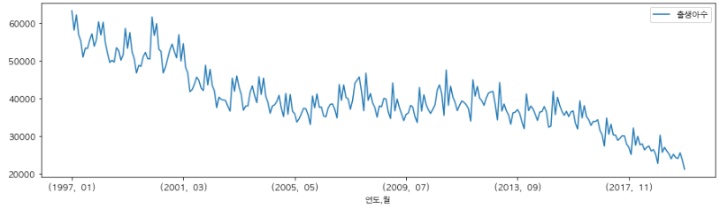
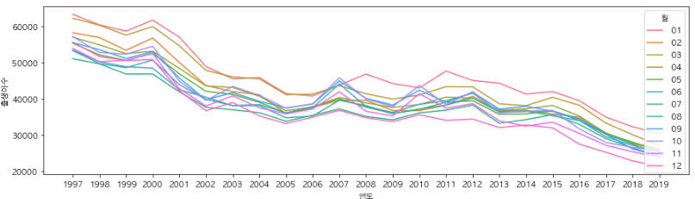
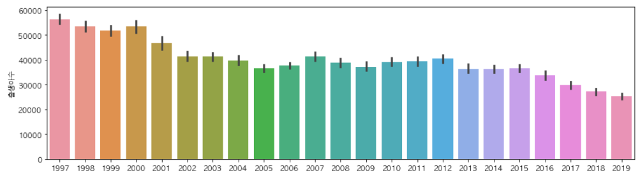
1
주제 소개
출생아 수 데이터
Copyrightⓒ. Saebyeol Yu. All Rights Reserved.

Slide 5
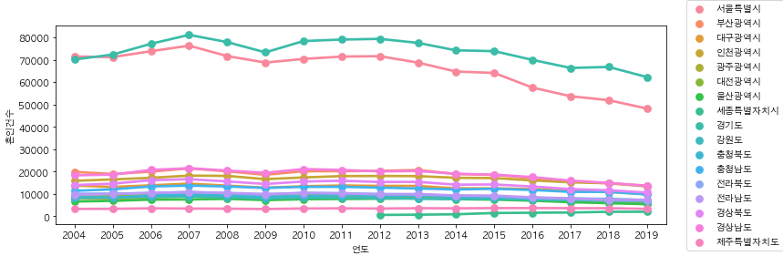
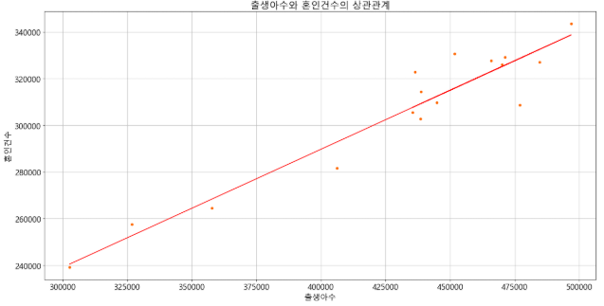
1
주제 소개
혼인건수
Copyrightⓒ. Saebyeol Yu. All Rights Reserved.

Slide 6
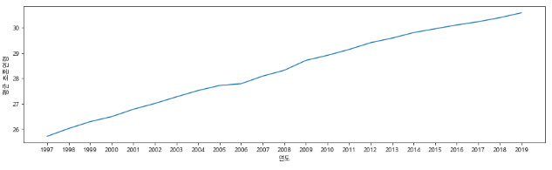
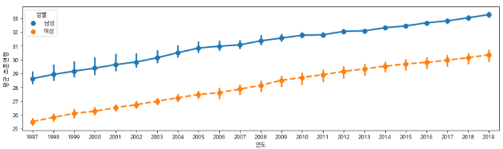
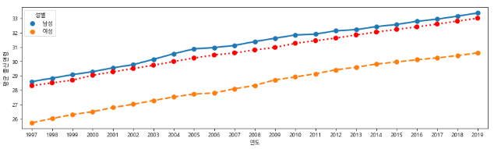
1
주제 소개
초혼연령, 출산연령
Copyrightⓒ. Saebyeol Yu. All Rights Reserved.

Slide 7
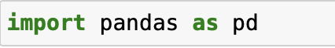
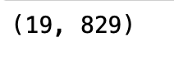
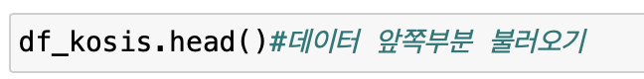
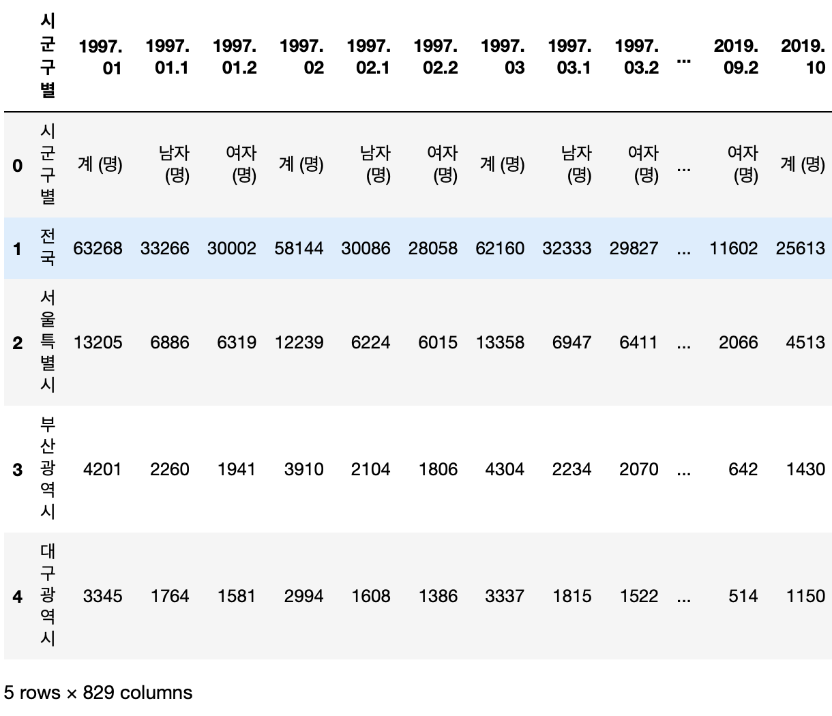
1
출생아 수 데이터 불러오기
출생아 수 데이터불러오기
Copyrightⓒ. Saebyeol Yu. All Rights Reserved.

Slide 8
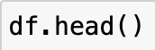
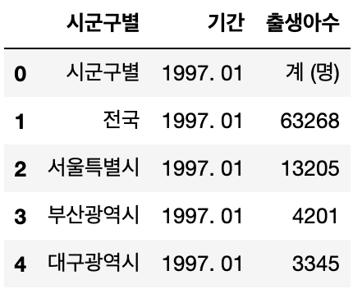
2
데이터 재구조화
데이터 재구조화
Copyrightⓒ. Saebyeol Yu. All Rights Reserved.

Slide 9
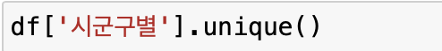
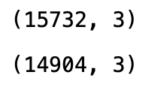
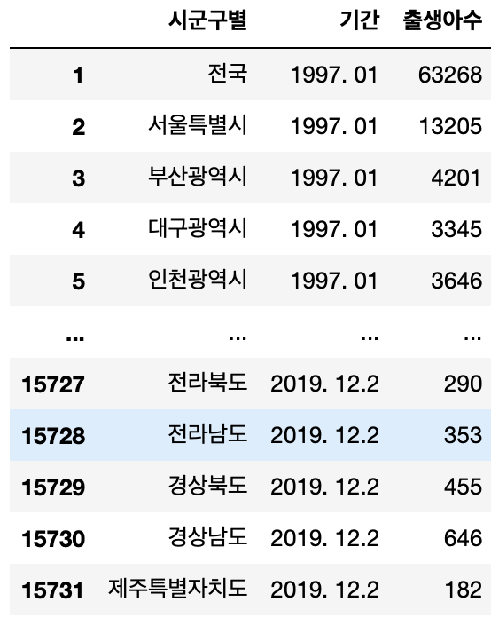
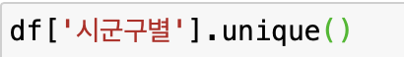
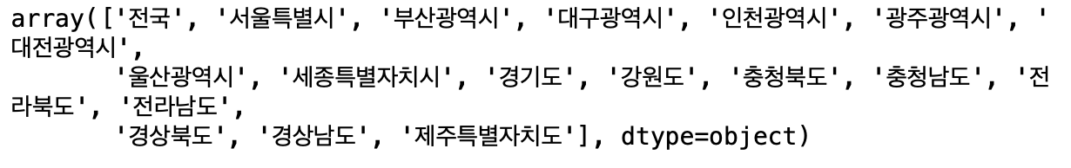
3
필요한 데이터만 추출
Copyrightⓒ. Saebyeol Yu. All Rights Reserved.

Slide 10
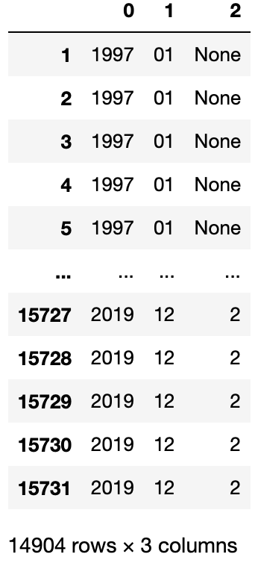
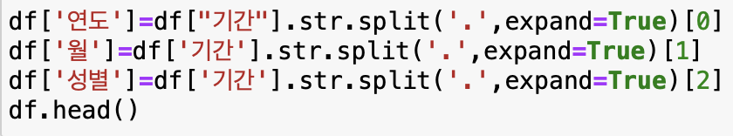
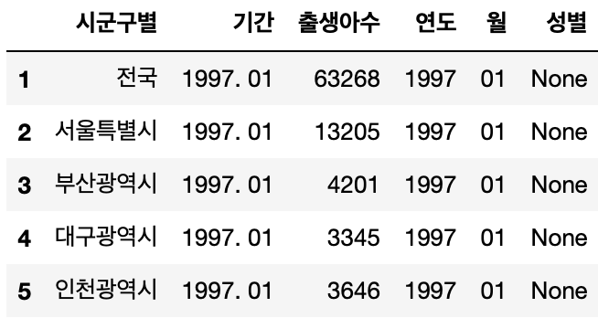
4
Split메서드와 열 추가 과정
Copyrightⓒ. Saebyeol Yu. All Rights Reserved.

Slide 11
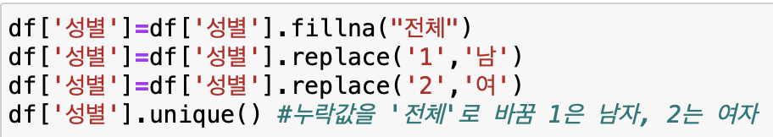
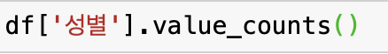
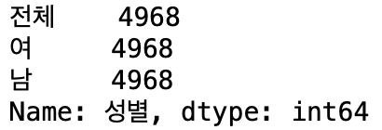
5
성별 데이터 수정
Copyrightⓒ. Saebyeol Yu. All Rights Reserved.

Slide 12
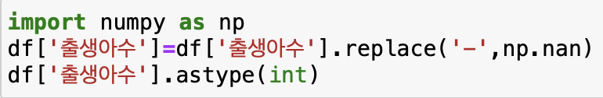
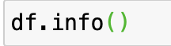
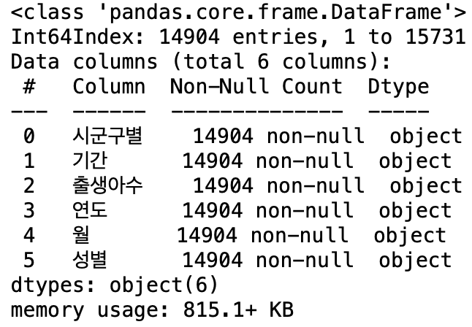
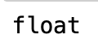
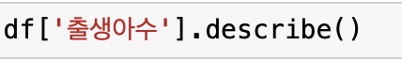
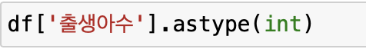
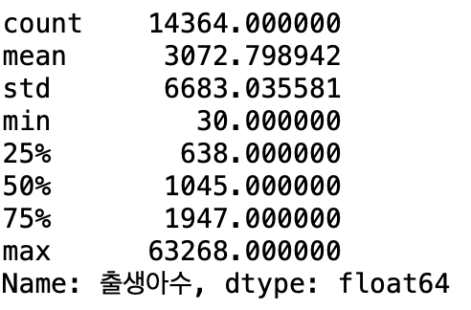
6
‘출생아 수’ 형 변환하기
Copyrightⓒ. Saebyeol Yu. All Rights Reserved.

Slide 13
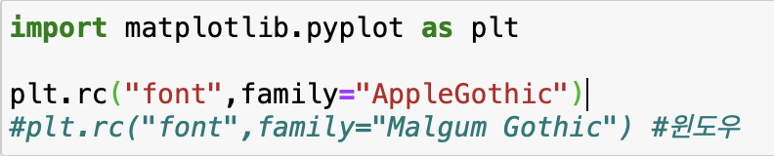
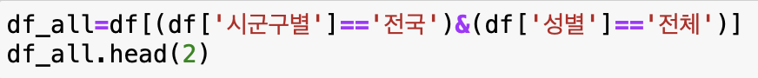
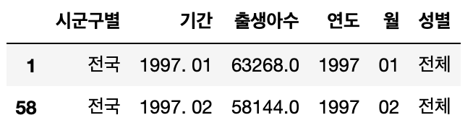
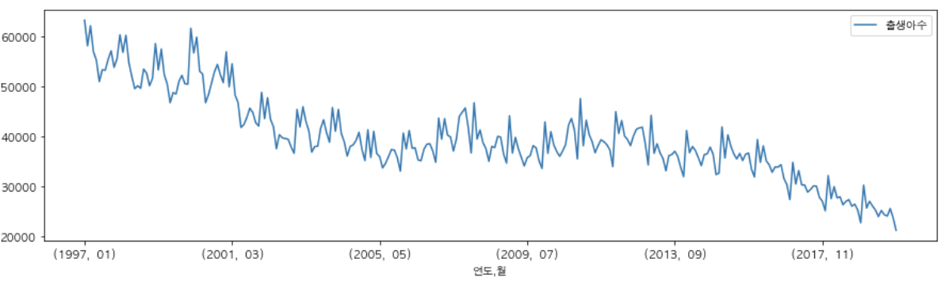
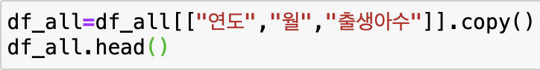
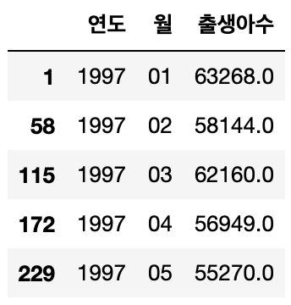
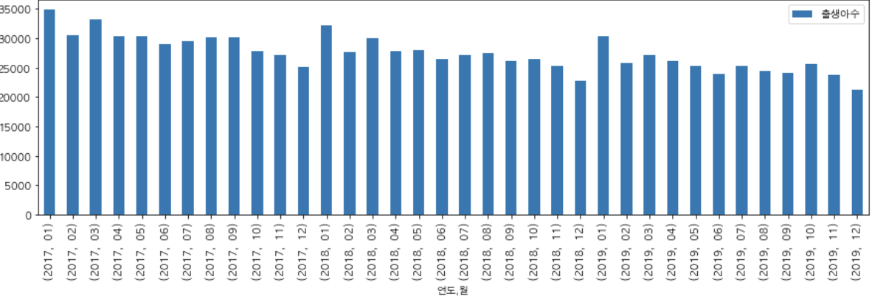
7
전국, 전체 성별 데이터 수정 및 추출
Copyrightⓒ. Saebyeol Yu. All Rights Reserved.

Slide 14
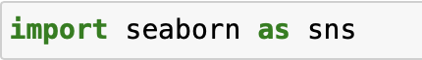
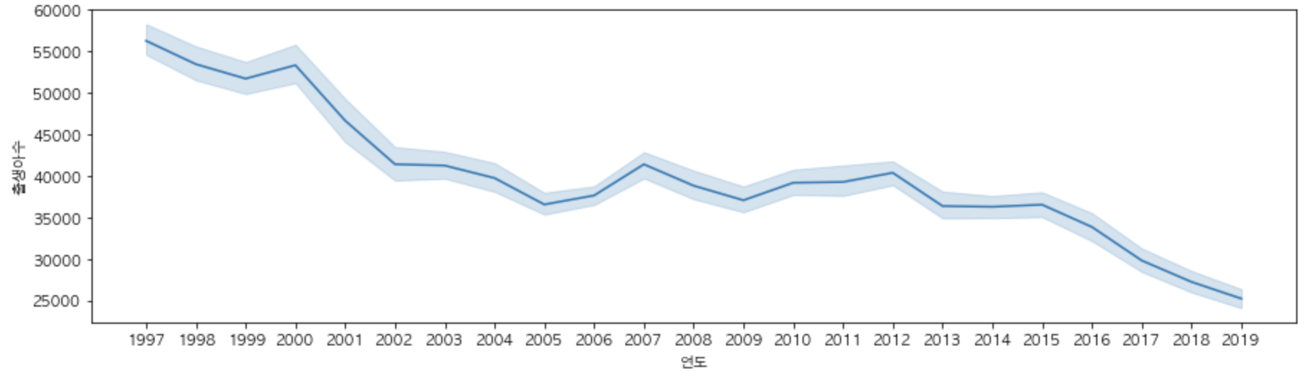
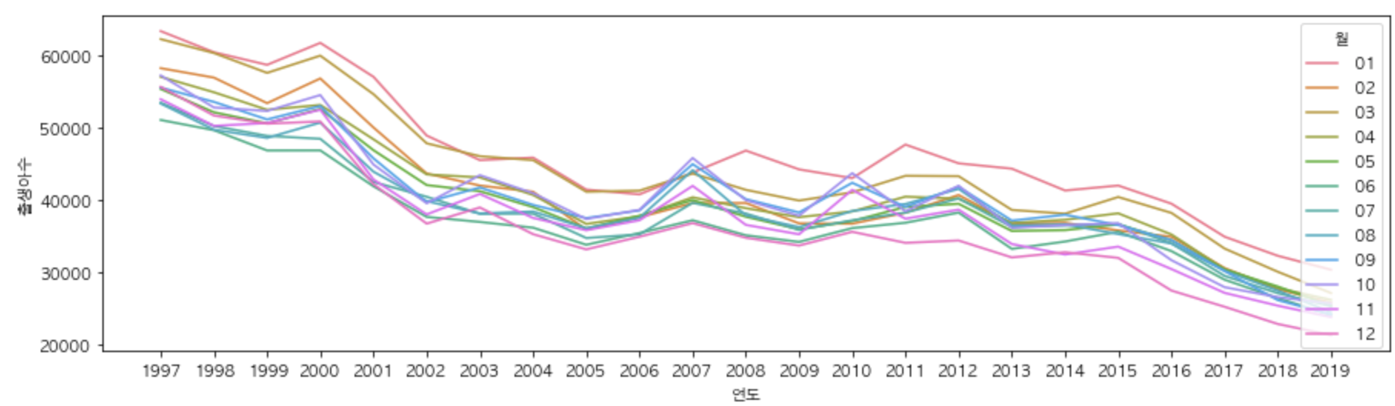
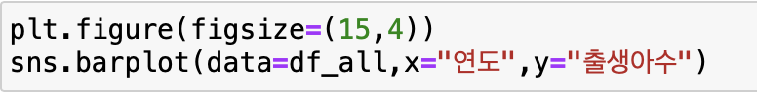
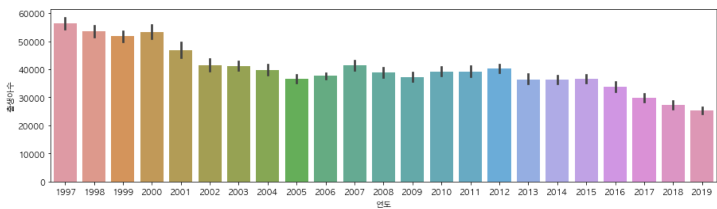
8
전국, 전체 성별 데이터 그래프(Seaborn)
Copyrightⓒ. Saebyeol Yu. All Rights Reserved.

Slide 15
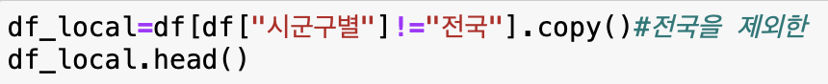
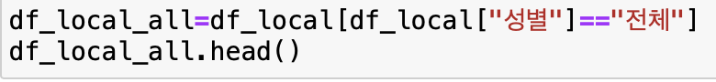
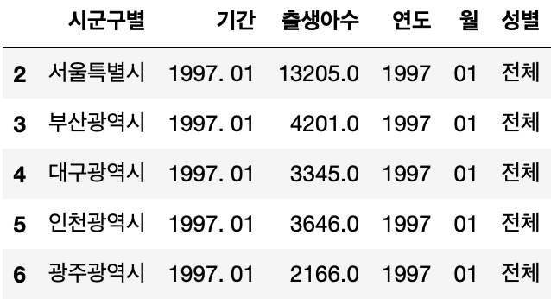
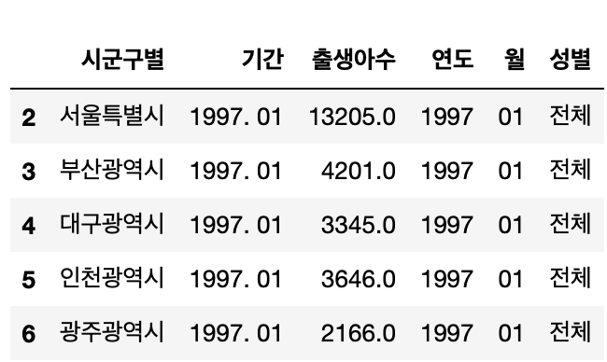
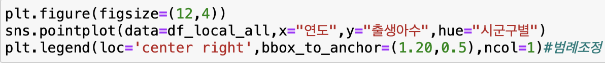
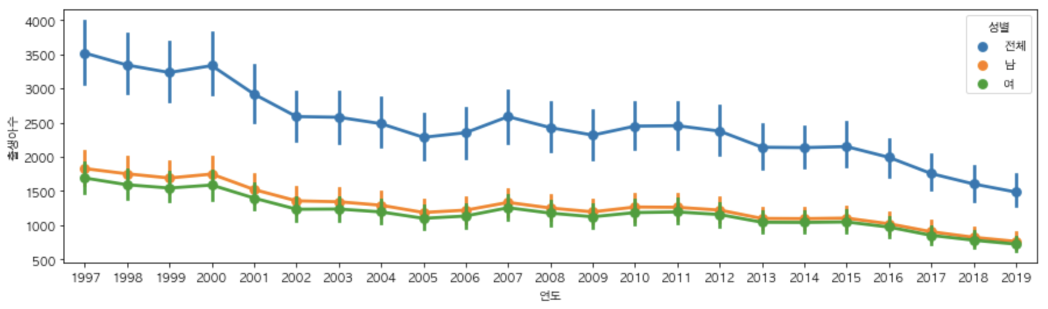

9
전국을 제외한 데이터프레임을 시각화
전국을 제외, 성별 전체인 데이터프레임을 시각화
Copyrightⓒ. Saebyeol Yu. All Rights Reserved.

Slide 16






10
필요한 데이터 추출하여 비교하기
Copyrightⓒ. Saebyeol Yu. All Rights Reserved.

Slide 17
002
Advanced Python programming
출생아 수와 다른 자료의 비교&분석
Copyrightⓒ. Saebyeol Yu. All Rights Reserved.

Slide 18




0
상관관계
혼인건수
경제성장율
출생아수
지역 총소득
Copyrightⓒ. Saebyeol Yu. All Rights Reserved.

Slide 19



1
데이터의 출처
KOSIS 국가통계포털
Copyrightⓒ. Saebyeol Yu. All Rights Reserved.

Slide 20





2
산점도 그래프
두 변수 간의 영향력을 보여주기 위해 가로 축과 세로 축에
대한 데이터 포인트를 그리는 데 사용된다.
Copyrightⓒ. Saebyeol Yu. All Rights Reserved.

Slide 21



3
산점도 그래프 해석
선형 관계
점들이 직선에 가깝게 배치된 형태
비선형 관계
점들이 직선이 아닌 형태로 배치된 형태
정의관계
역의관계
x가 증가할 때 y도 증가하는 형태
x가 증가할 때 y도 감소하는 형태
Copyrightⓒ. Saebyeol Yu. All Rights Reserved.

Slide 22
4
산점도 그래프 해석
선형 관계
점들이 직선에 가깝게 배치된 형태
비선형 관계
점들이 직선이 아닌 형태로 배치된 형태
정의관계
역의관계
x가 증가할 때 y도 증가하는 형태
x가 증가할 때 y도 감소하는 형태
Copyrightⓒ. Saebyeol Yu. All Rights Reserved.

Slide 23



5
혼인 건수 불러오기
Copyrightⓒ. Saebyeol Yu. All Rights Reserved.

Slide 24











6
혼인 건수 재구조화 / 추출
Copyrightⓒ. Saebyeol Yu. All Rights Reserved.

Slide 25








7
혼인 건수 추출 / 그래프
Copyrightⓒ. Saebyeol Yu. All Rights Reserved.

Slide 26
7.5
혼인 건수 그래프와 비교
Copyrightⓒ. Saebyeol Yu. All Rights Reserved.

Slide 27






8
혼인 건수 지역별 그래프
Copyrightⓒ. Saebyeol Yu. All Rights Reserved.

Slide 28






9
혼인 건수와 출생아 수의 관계 분석
출생아 수 데이터
정의관계
Copyrightⓒ. Saebyeol Yu. All Rights Reserved.

Slide 29



10
혼인 건수와 출생아 수의 관계 분석
추세선
기술적 분석의 가장 기초적인 도구 중 하나로
특정 데이터 지점을 연결하며 분석가가 보다
쉽게 데이터의 움직임을 시각화하고 추세를
알 수 있게 도와주는 차트 위에 그려진 대각선입니다.
정의관계
Copyrightⓒ. Saebyeol Yu. All Rights Reserved.

Slide 30


11
평균 초혼연령과 출산연령 분석
Copyrightⓒ. Saebyeol Yu. All Rights Reserved.

Slide 31



12
평균 초혼연령과 출산연령 분석
Copyrightⓒ. Saebyeol Yu. All Rights Reserved.

Slide 32



13
3
평균 초혼연령과 출산연령 분석
Copyrightⓒ. Saebyeol Yu. All Rights Reserved.

Slide 33



14
3
평균 초혼연령과 출산연령 분석
Copyrightⓒ. Saebyeol Yu. All Rights Reserved.

Slide 34



15
3
평균 초혼연령과 출산연령 분석
Copyrightⓒ. Saebyeol Yu. All Rights Reserved.

Slide 35



16
평균 초혼연령과 출산연령 분석
Copyrightⓒ. Saebyeol Yu. All Rights Reserved.

Slide 36


17
평균 초혼연령과 출산연령 분석
Copyrightⓒ. Saebyeol Yu. All Rights Reserved.

Slide 37



18
평균 초혼연령과 출산연령 분석
Copyrightⓒ. Saebyeol Yu. All Rights Reserved.

Slide 38



19
평균 초혼연령과 출산연령 분석
Copyrightⓒ. Saebyeol Yu. All Rights Reserved.

Slide 39


20
평균 초혼연령과 출산연령 분석
Copyrightⓒ. Saebyeol Yu. All Rights Reserved.

Slide 40

21
평균 초혼연령과 출산연령 분석
Copyrightⓒ. Saebyeol Yu. All Rights Reserved.

Slide 41



22
평균 초혼연령과 출산연령 분석
Copyrightⓒ. Saebyeol Yu. All Rights Reserved.

Slide 42

23
평균 초혼연령과 출산연령 분석
Copyrightⓒ. Saebyeol Yu. All Rights Reserved.

Slide 43




24
평균 초혼연령과 출산연령 분석
Copyrightⓒ. Saebyeol Yu. All Rights Reserved.

Slide 44



25
평균 초혼연령과 출산연령 분석
Copyrightⓒ. Saebyeol Yu. All Rights Reserved.

Slide 45


26
평균 초혼연령과 출산연령 분석
Copyrightⓒ. Saebyeol Yu. All Rights Reserved.

Slide 46



27
평균 초혼연령과 출산연령 분석
Copyrightⓒ. Saebyeol Yu. All Rights Reserved.

Slide 47


28
평균 초혼연령과 출산연령 분석
Copyrightⓒ. Saebyeol Yu. All Rights Reserved.

Slide 48
003
Advanced Python programming
나온 분석 결과들의 활용 방안

Slide 49




1
001 분석 활용 방안
시각화 자료의 분석 필요성
구체적 수치만으로는 자료가 매우 방대함
한눈에 보기 힘듦, 이해하는데 많은 심력 소모
말하고자 하는 것 에 대한 근거의 설명이나 발표에 유용

Slide 50
2
001 분석 활용 방안
지역별 출산율 비교
0.7
0.9
1.1
1.3
1.5
1.7
세종
1.47
전남
1.23
제주
1.15
충남
1.11
지역별 출산율을 일목요연하게 확인
경북
1.09
울산
1.08
세종이 가장 출산율이 높음, 특이점
강원
1.08
충북
1.05
서울 부산 대전은 평균에 미치지 못함
경남
1.05
전북
0.97
경기
0.94
앞서 출산율이 낮아지는 데에 대한 대책 필요
인천
0.94
대구
0.93
전국 0.92
광주
0.91
출산율이 낮은 시도 →
지역 중점 출산 장려정책 활성화의 필요성에 대한 근거자료로서 활용 가능
대전
0.88
부산
0.83
서울
0.72

Slide 51


3
001 분석 활용 방안
세종시의 출산율
세종시의 출산율 특이점
세종을 제외한
상위 3지역 ~ 하위 3지역의 차이가 큼
상위 지역과도 차별화될 정도의 출산율
시각화의 결과로 특이점 감지,
집중 관찰 필요군으로 지정 가능
특징 조사 필요성 활용 지표
앞선 시각화 예제 에서 분석한 그래프
> 14 – 15년도 출생아 수 급상승
>> 원인 분석

Slide 52





4
001 분석 활용 방안
세종시의 출산율
14~15년도의 출산율 급상승의 이유
조선일보 양모듬기자 - 세종시가 '출산王'이로소이다(2016)
국/공립 유치원 95%,
전국 국공립 유치원비율 및 원아 비율
타 도시와 비교되는 특이점
매매가 대비 전세가 비율
>주거비 부담이 상대적으로 낮음
>>교육 및 주거비 부담 최소화
출산율을 높이는 환경요인에 돌봄과 주거가 큰 영향요소
서울Public News 세종 박찬구 선임기자- 출산율 1위 세종시의 ‘비밀’(2017)

Slide 53
5
001 분석 활용 방안
출산 연령의 상승에 따른 변화
여성과 남성 모두의 초혼연령이 계속해서 증가
여성의 초혼연령 증가 → 출산연령 증가

Slide 54




6
001 분석 활용 방안
출산 연령의 상승에 따른 변화
노산 기준 연령은 35세
초혼연령과 출산연령에 따른 노산 확률 증가
노산 에 따른 난산 및 산모 건강 우려
>> 노산 임산부에 대한 복지 및 건강 관리책 필요

Slide 55

7
001 분석 활용 방안
시장경쟁 참여 지표
인구는 증가하는데 반해 혼인율은 급락
>> 1인 가구 및 2인 가구의 증가를 짐작 가능

Slide 56





8
001 분석 활용 방안
시장경쟁 참여 지표

